Slide 1

Chapitre 2 : Les structures de contrôle
Affichage des résultats d’un programme. Commentaires. Opérateurs. Nombres entiers. Nombres réels. Chaînes de caractères. Représentation des données. Nombres décimaux, nombres binaires et nombres hexadécimaux. Identificateurs. Variables. Absence de déclaration de variables. Initialisation de variables simples. Opérateur d’affectation. Opérateurs arithmétiques unaires et binaires. Conversion de types numériques. Priorité des opérateurs. Lecture et écriture en mémoire.
Professeur : Mohamed Ahmed

Slide 2
Introduction
Un programme est une séquence d’instructions dont l’ordre doit être respecté. Au-delà de cet aspect séquentiel, on peut souhaiter :
n’effectuer certaines instructions que si une condition est vérifiée ;
répéter certaines instructions ;
factoriser une sous-séquence d’instructions au sein d’une fonction pour pouvoir y faire appel à plusieurs reprises dans le programme.
Les structures de contrôle associées à ces différents comportements sont décrits dans la suite de ce chapitre.

Slide 3
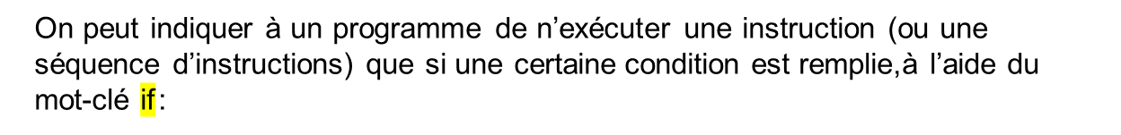
1.Structures conditionnelles
x = 12
if x > 0:
print("X est positif")
print("X n'est pas négatif")
X est positif
X n'est pas négatif
On remarque ici que la condition est terminée par le symbole :, de plus, la séquence d’instructions à exécuter si la condition est remplie est indentée, cela signifie qu’elle est décalée d’un “cran” (généralement une tabulation ou 4 espaces) vers la droite.
Cette indentation est une bonne pratique recommandée quel que soit le langage que vous utilisez, mais en Python, c’est même une obligation (sinon, l’interpréteur Python ne saura pas où commence et où se termine la séquence à exécuter sous condition).

Slide 4
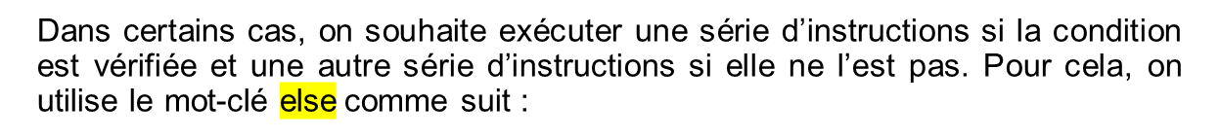
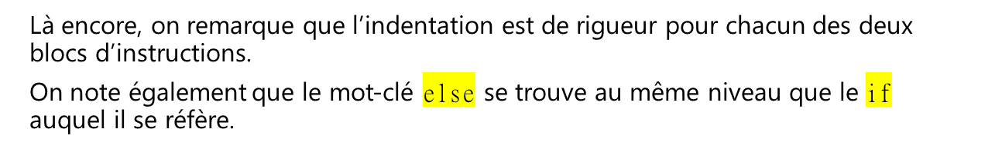
x = -1
if x > 0:
print("X est positif") print("X n'est pas négatif")
else:
print("X est négatif")
X est pas négatif

Slide 5
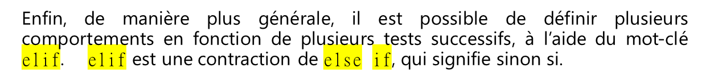
x = -1
if x > 0:
print("X est positifs") x = 4
elif x > -2:
print("X est compris entre -2 et 0")
elif x > -4:
print("X est compris entre -4 et -2")
else:
print("X est inférieur à -4")
X est compris entre -2 et 0

Slide 6
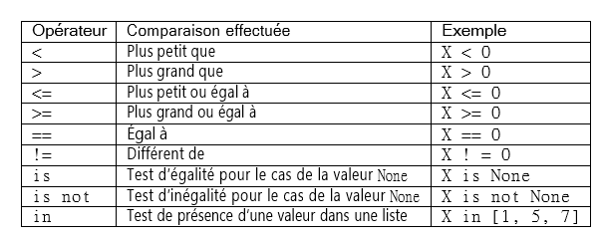
Opérateur
Pour utiliser ces structures conditionnelles, il est important de maîtriser les différents
opérateurs de comparaison à votre disposition en Python,
dont voici une liste non exhaustive :
Il est notamment important de remarquer que, lorsque l’on souhaite tester l’égalité
entre deux valeurs, l’opérateur à utiliser est == et non =
(qui sert à affecter une valeur à une variable).

Slide 7
Exercice
Écrivez une expression conditionnelle, qui à partir d’une température
d’eau stockée dans une variable t affiche dans le terminal si l’eau à cette
température est à l’état liquide, solide ou gazeux
Solution
t = -5
if t <= 0:
print("l'eau est sous forme solide")
elif t < 100:
print("l'eau est sous forme liquide")
else :
print("l'eau est sous forme gazeuse")

Slide 8
2. Boucles
Il existe, en Python comme dans une grande majorité des langages de programmation, deux types de boucles :
• les boucles qui s’exécutent tant qu’une condition est vraie ;
• les boucles qui répètent la même série d’instructions pour différentes valeurs d’une variable (appelée variable de boucle).

Slide 9
2.1 Boucles while
Les premières ont une syntaxe très similaire à celle des structures conditionnelles simples :
x = 0
while x <=10:
print(x)
x = 2 * x + 2
0
2
6
On voit bien ici, en analysant la sortie produite par ces quelques lignes, que le contenu de la boucle est répété plusieurs fois.
En pratique, il est répété jusqu’à ce que la variable x prenne une valeur supérieure à 10 (14 dans notre cas).

Slide 10
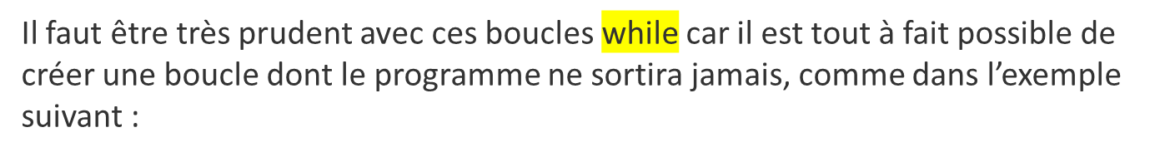
2.1 Boucles while
x = 2
y = 0
while x > 0:
y = y - 1 print(y)
print("Si on arrive ici, on a fini")
En effet, on a ici une boucle qui s’exécutera tant que x est positif, or la valeur de cette variable est initialisée à 2 et n’est pas modifiée au sein de la boucle, la condition sera donc toujours vérifiée et le programme ne sortira jamais de la boucle.
Pour information, si vous vous retrouvez dans un tel cas, vous pourrez interrompre l’exécution du programme à l’aide de la combinaison de touches Ctrl + C.

Slide 11
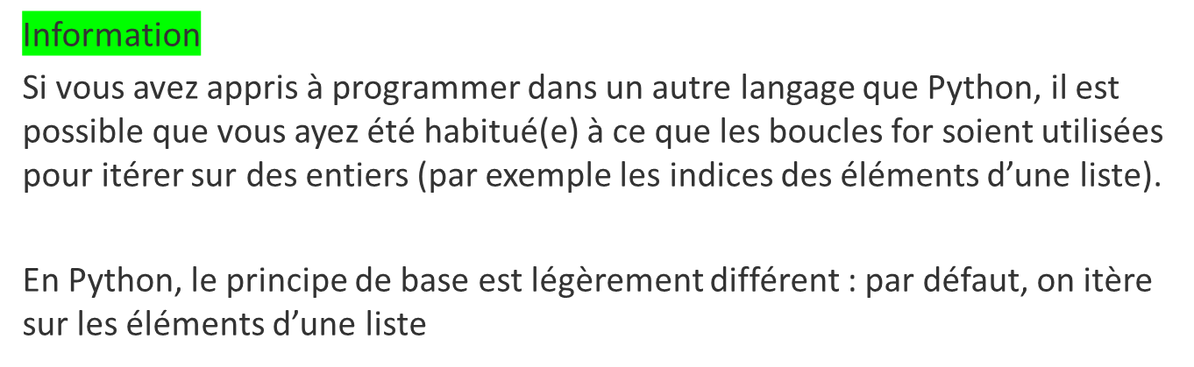
2.2 Boucles for
Le second type de boucle repose en Python sur l’utilisation de listes (ou, plus généralement, d’itérables) dont nous reparlerons plus en détail dans la suite du cours.
Sachez pour le moment qu’une liste est un ensemble ordonné d’éléments.

Slide 12
2.2 Boucles for
On peut alors exécuter une série d’instructions pour toutes les valeurs d’une liste :
for x in [1,5,7]:
print(x)
print("Fin de la boucle")
1
5
7
Fin de la boucle
X est compris entre -2 et 0
Cette syntaxe revient à définir une variable x qui prendra successivement pour valeur chacune des valeurs de la liste [1, 5, 7] dans l’ordre et à exécuter le code de la boucle (ici, un appel à la fonction print) pour cette valeur de la variable x.

Slide 13
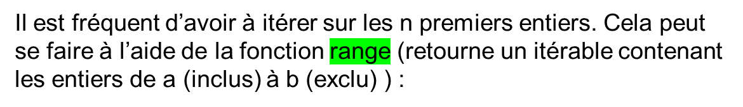
2.2 Boucles for
for i in range(1, 10): print(i)
1
2
3
4
5
6
7
8
9

Slide 14
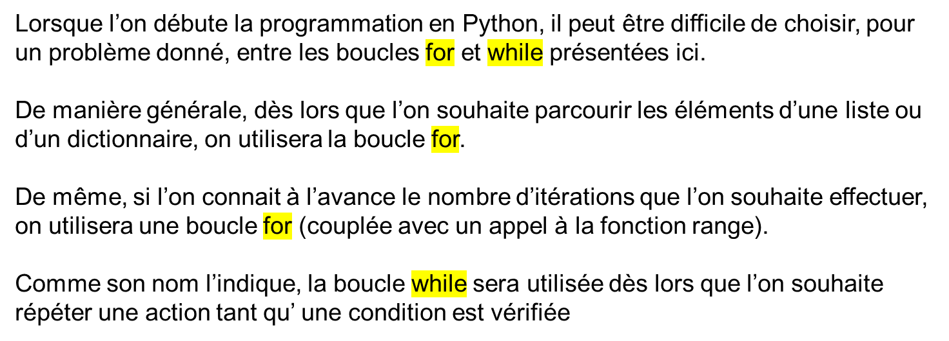
Quelle boucle choisir ?
Exercice : Nombres impairs
Ecrivez une boucle permettant d’afficher tous les nombres impairs inférieurs à une valeur n initialement fixée.

